Slide 1


Discurso expositivo

Slide 2



Objetivos
Reconocer los modelos de organización
Comprender discursos expositivos Producir discursos expositivos

Slide 3
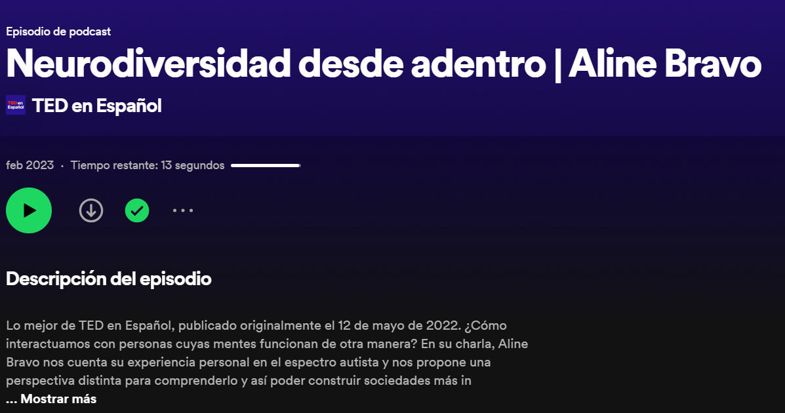

Escuchemos un breve discurso

Slide 4
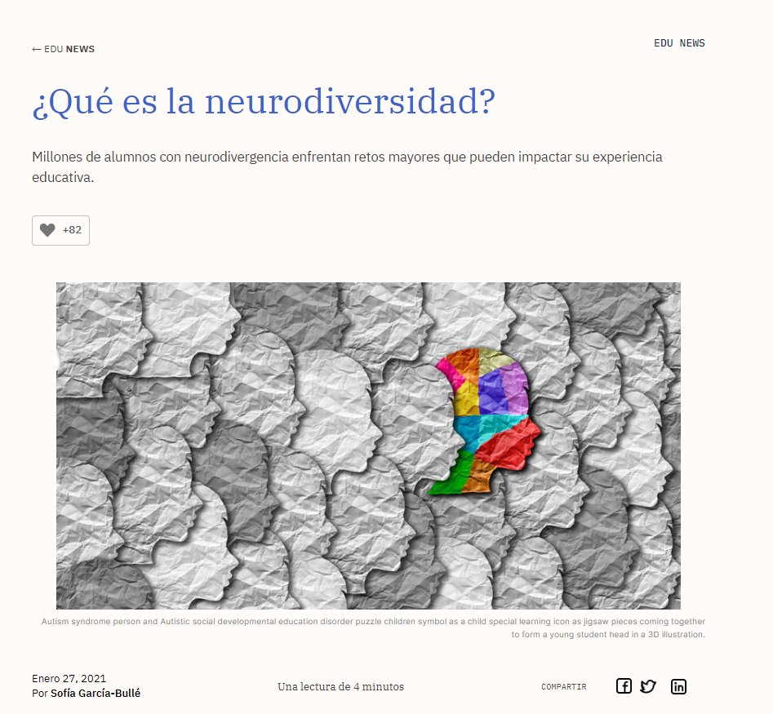
Ahora leamos el siguiente texto

Slide 5


Una intención educativa sin perspectiva de neurodivergencia carece de las herramientas para formar alumnos fuera de la normalidad neurológica.
La inclusión ha sido una preocupación patente para las instituciones educativas, sobre todo en la última década. La producción de conocimiento, visibilización y concientización acerca de la experiencia educativa de alumnos de minorías sociales o que simplemente son diferentes ha sido mucho mayor en periodos recientes. Sin embargo, queda mucho camino por recorrer con respecto a la calidad de la educación que reciben las personas que no solo son diversas a un nivel social, sino que aprenden y procesan de manera diferente a nivel cognitivo, por ejemplo, los estudiantes que son neurodivergentes (algunas veces abreviado como ND).
La neurodivergencia es un término general para referirse a los individuos que viven con autismo principalmente, pero también abarca dislexia, dispraxia, déficit atencional con hiperactividad (TDAH), u otras condiciones que les llevan a navegar procesos cognitivos y emocionales de manera distinta a la norma. El término fue acuñado en los 90, cuando activistas por los derechos de las personas con autismo como Jim Sinclair, Kathy Lissner Grant y Donna Williams fundaron la Red Internacional del Autismo, bajo el principio de que esta condición no es una enfermedad, sino un estilo de procesamiento cognitivo. Dimensionar el autismo y otras diferencias de proceso mental en las personas es el primer paso para ofrecer una experiencia educativa realmente inclusiva para todos de acuerdo a su manera de aprender y percibir el mundo.
No son capacidades diferentes, son procesos diversos
Uno de los estigmas más persistentes con respecto a cómo consideramos las neurodivergencias es considerarlas enfermedades o discapacidades, que restan el potencial de los alumnos para adaptarse al estándar y desarrollar las habilidades que todos los demás trabajan bajo la norma impuesta.
La psicóloga clínica y maestra Elisa Luz Soto Ceballos, presentó para el periódico mexicano La Tribuna, una perspectiva fundamental para acercarse a las neurodivergencias en una forma efectiva. «No está mal ni es deficiente, sino que es una variedad del cerebro humano que tiene otras fortalezas y otros desafíos”. Este punto de vista si bien ofrece nuevos caminos para generar una experiencia educativa de calidad para las personas neurodivergentes, no es compartida por la comunidad científica completa, ni por las familias o personas afectadas por estas condiciones.
Contextualización
Enumeración descriptiva
Problema
Posible solución

Slide 6
Problema solución
Modelos de organización
Comparación contraste
Puedes comparar dos o más elementos presentes en el tema del discurso.
Puedes presentar un problema relacionado con el tema del discurso y su posible solución.
Secuencia temporal
Puedes presentar una serie de hechos en orden temporal relacionados con tu tema.
Enumeración descriptiva
Puedes describir el tema, a partir de varias características.
Causa consecuencia
Puedes presentar las causas y posteriormente las consecuencias del tema.

Slide 7



Situación comunicativa
La Escuela Naval ha preparado una ceremonia para un grupo de civiles. Ustedes han sido elegidos para elaborar y presentar oralmente un discurso expositivo sobre alguna temática de interés. Para cumplir con lo anterior, debe pensar el tipo de audiencia, en el tópico a desarrollar y el propósito comunicativo de este discurso.

